Slide 1

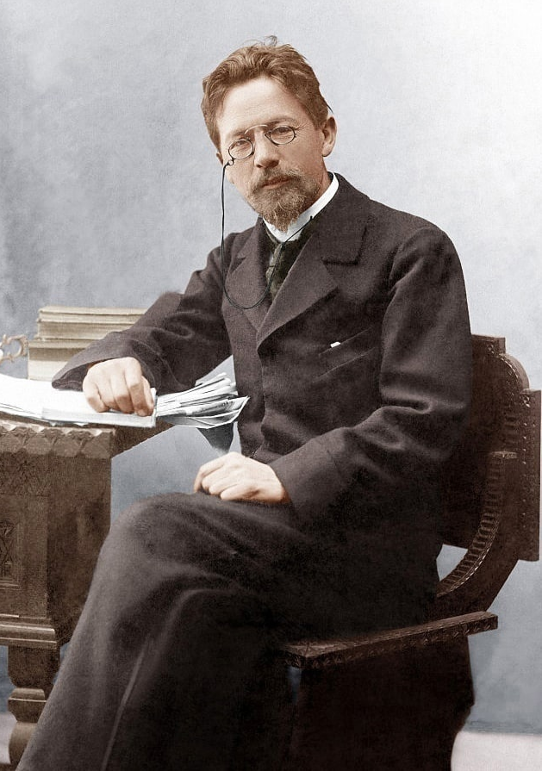
Секреты ……….. рассказа (А.П.Чехов «Лошадиная фамилия»)

Slide 2
Объедините слово и его значение:
Акцизный | кора дерева, из которой готовят лекарство
телеграф | система связи, передача сообщений при помощи электрических сигналов
уезд | сборщик налогов
хина | мошенничество, обман с целью получения выгоды
опий | письмо, отправляемое с курьером или по телеграфу
скипидар | фига (разг.)
депеша | округ, район
шарлатанство | сильнодействующий наркотик, обезболивающее
взбудоражиться | мазь из эфирных масел
кукиш | находиться в сильном волнении
Найдите в тексте следующие фразеологизмы. Кто из героев рассказа произносит это выражение. Объясните значение каждого из них.
Только зубами и кормится
Его каждая собака знает
Света белого не видеть

Slide 3

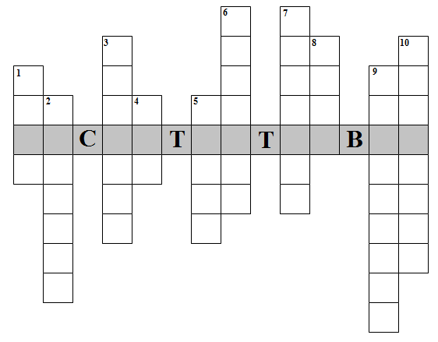

Slide 4
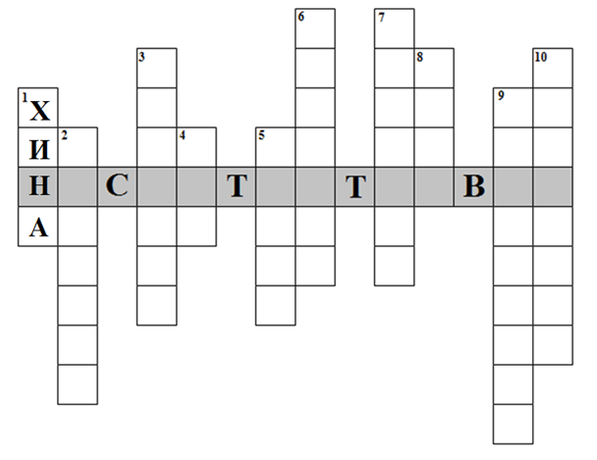

Slide 5
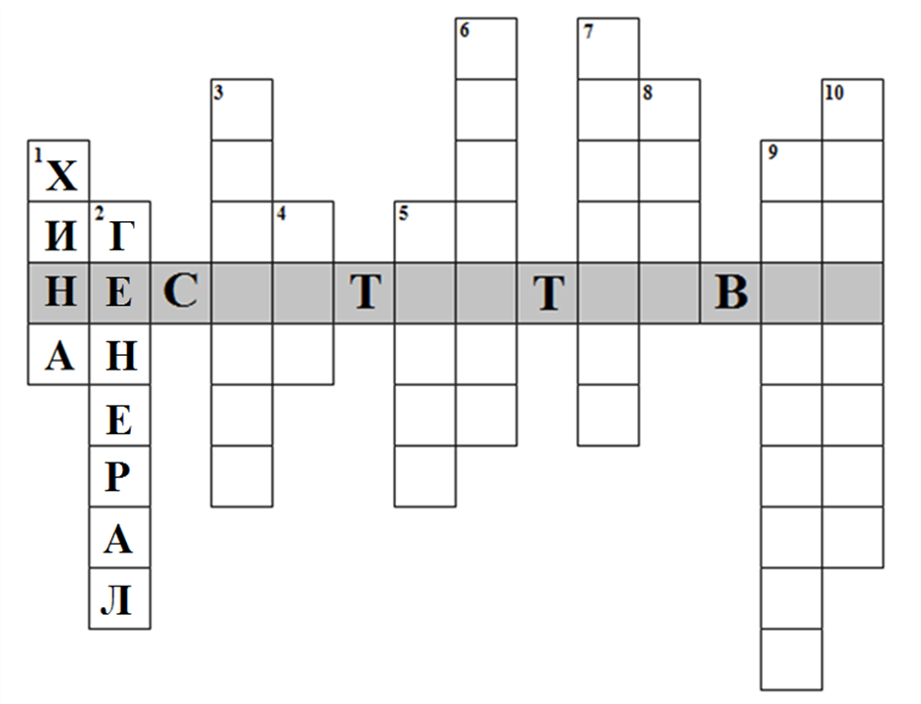

Slide 6
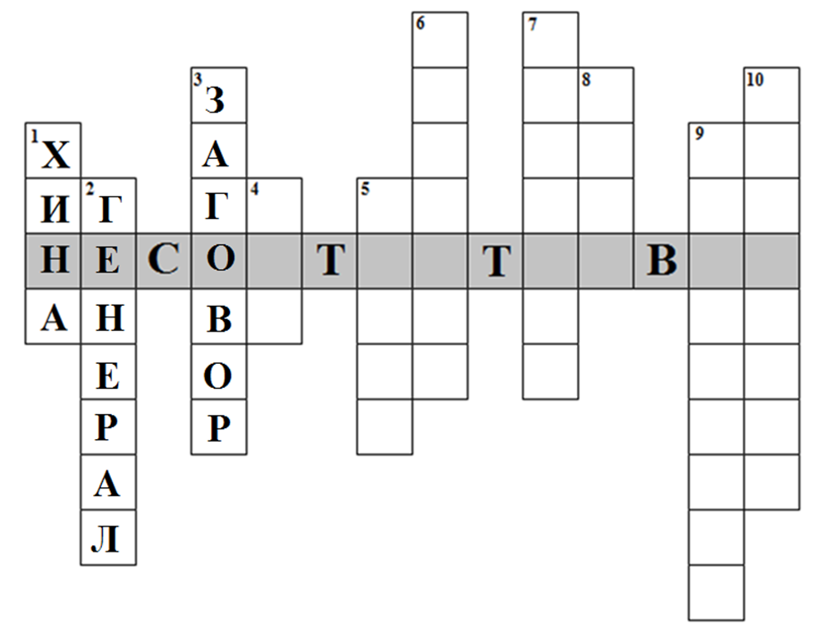

Slide 7
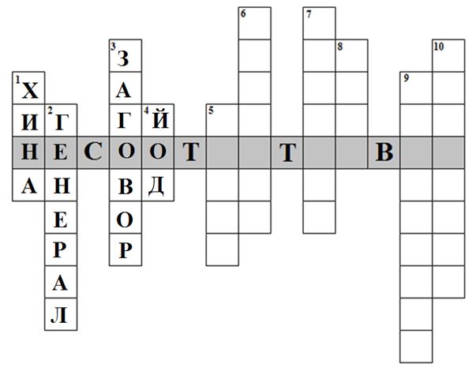

Slide 8
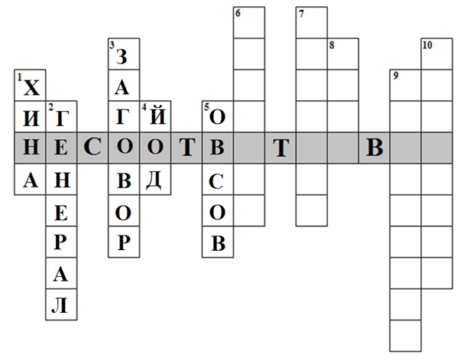

Slide 9
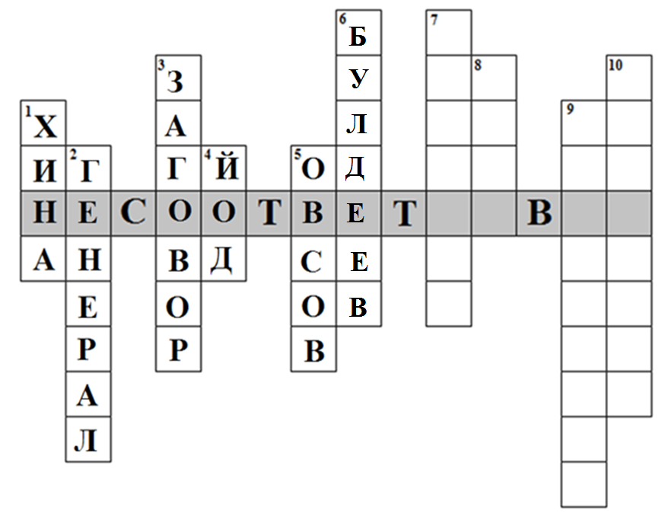

Slide 10
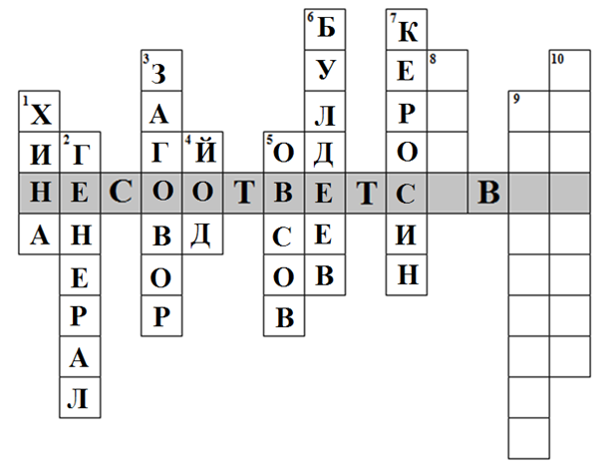

Slide 11
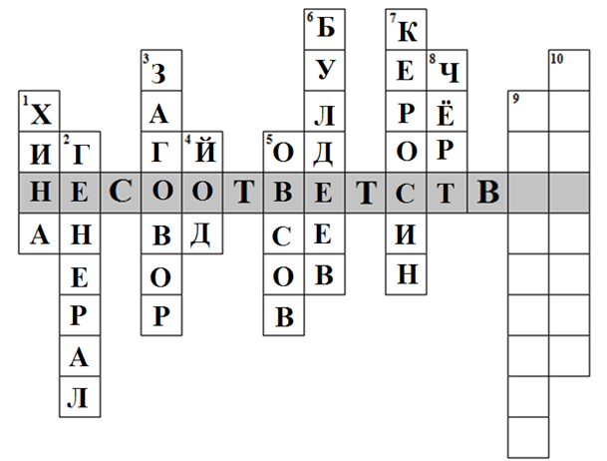

Slide 12
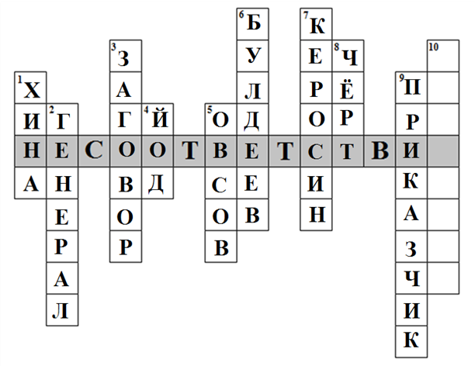

Slide 13
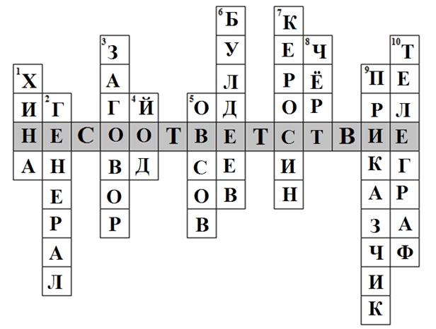

Slide 14



Оцените свою работу на уроке

Slide 15
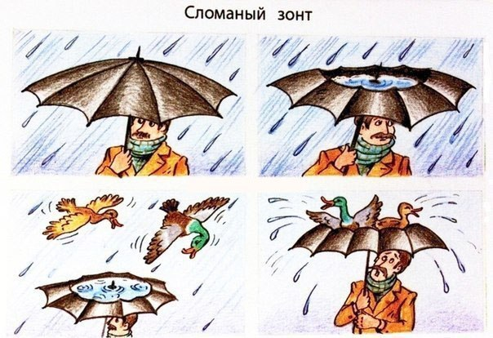
Домашнее задание

Slide 16
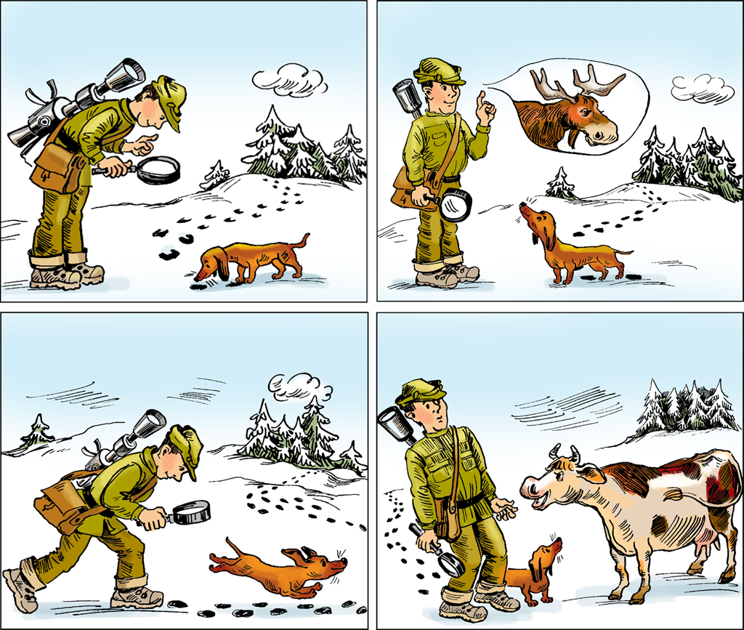

Slide 17
